Slide 1
Klankbordgroep ABAR: selectiebesluiten
Bespreking 3 x 10 min:
Ontwerp en afwijken van selectiebesluiten
Samenwerking rond selectiebesluiten
Bescherming persoonsgegevens en rol FG

Slide 2

Doelen aanpassingen
Actuele selectiebesluiten die in informatiebeheer van dat moment worden toegepast.
Voldoen aan AVG/ advies AP

Slide 3
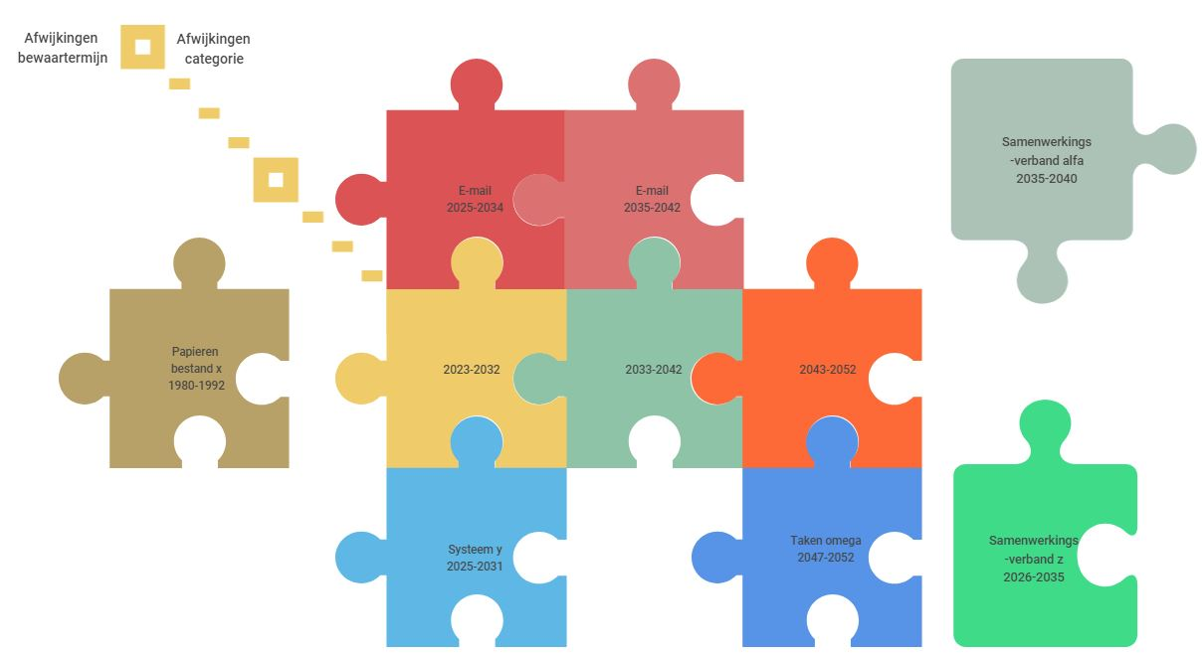
1. Naar actuele en evt. modulaire selectiebesluiten
Actualiteit: toepassingsperiode 10 jaar vooruit; terugwerkende kracht blijft mogelijk.
Flexibilisering: ruimte voor aanvullende deelbesluiten (bijv. nieuwe taak, aanpak e-mail).
Flexibilisering: ruimte voor tussentijds afwijken bij de toepassing (met publicatie, soort versiebeheer).

Slide 4

Vragen? Suggesties?

Slide 5

2. Samenwerken
Gezamenlijke selectiebesluiten (opt-in): VNG, IPO, UvW; nu ook voor Rijk en overige.
Groepsselectiebesluiten (opt-out) t.b.v. private organen met openbaar gezag.
Ketensamenwerking: op elkaar afstemmen óf proces opnemen in selectiebesluit van één van de partners
Niet op eigen houtje afwijken, tenzij in groepsverband besproken en gedocumenteerd.

Slide 6
Vragen? Suggesties?

Slide 7

3. Weging bescherming persoonsgegevens
Tijdelijke bewaartermijnen cf sectorale wet of verwerkingsregister of privacybeleid.
Blijvend bewaren? Belang persoonsgegevens en/of authentieke documenten voor later onderzoek.
Rol FG: Verplicht of vrijlaten? Op gelijke voet in SIO of raadpleging vooraf?
NB: Beperking openbaarheid na overbrenging belangrijkste waarborg.
Evt. voorzieningen t.b.v. afschermen persoonsgegevens mee overbrengen.

Slide 8
Vragen? Suggesties?

Slide 9
Dank voor uw aandacht

